Slide 1
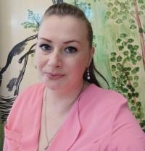
Муниципальное общеобразовательное учреждение
«Ананьинская основная общеобразовательная школа
Ярославского муниципального района
Смирнова Ирина
Александровна
Воспитатель дошкольных групп
1 категория
Стаж 12 лет

Slide 2
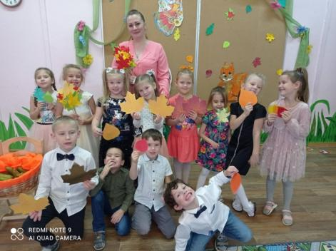
МОЯ ПЕДАГОГИЧЕСКАЯ НАХОДКА
«Современные подходы к организации
образовательного и воспитательного процессов
дошкольников в разновозрастных группах»

Slide 3
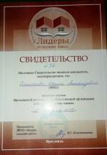
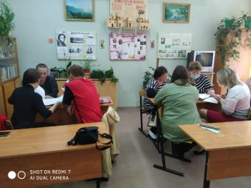
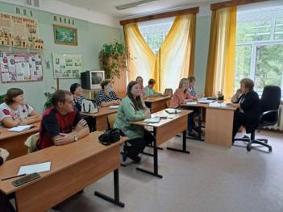
Многие исследователи оценивают разновозрастные группы и коллективы как оптимальную модель среды развития ребенка (Л.С.Байбородова, Б.З.Вульфов, С.Л.Ильюшкина, О.В. Соловьев и др.).
ПРЕДПОСЫЛКИ
Более 20 лет МОУ Ананьинская ОШ ЯМР занимается проблемами обучения и воспитания детей в РВГ .
На данный момент является инновационной площадкой научного центра Российской академии образования при ЯГПУ им. К.Д.Ушинского под руководством Л.В. Байбородовой.

Slide 4
выявить условия и механизмы формирования разновозрастных групп детей, обеспечивающие саморазвитие субъектов образовательного процесса
Цель работы
Задачи
Определение классификации и характеристик РВГ в условиях сельской дошкольных групп;
Выявление ресурсов РВГ для саморазвития и самореализации всех субъектов образовательного процесса;
Определение и обоснование необходимых условий создания РВГ;
Разработка и обоснование педагогических средств организации деятельности в РВГ;
Разработка мониторинга эффективности деятельности разновозрастных сообществ.

Slide 5
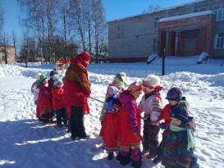
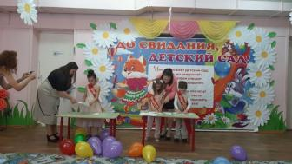
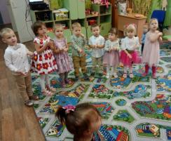
Идеи, положенные в основу деятельности
идея сотворчества педагогов, обучающихся и родителей, жителей и тружеников села;
идея расширения связей с окружающим миром, обусловленная бедностью и ограниченностью общения в условиях сельской малочисленной школы;
идея взаимодействия детей разного возраста, которое предусматривает организацию совместной деятельности и общения
идея создания ситуации свободного выбора и самоопределения

Slide 6
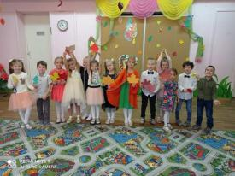
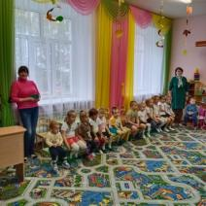
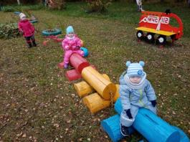
Особенности
Знание программ всех возрастных групп;
Умение сопоставлять программные требования с возрастными и индивидуальными особенностями детей;
Способность правильно распределять внимание;
Понимание и видение каждого ребенка и всю группу в целом;
Развитие детей в соответствии с их возможностями;
Определение в каждом конкретном случае состава группы, выделение 2-3 подгрупп и в соответствии с ними дифференцирование учебно-воспитательной работы. Наиболее целесообразным является комплектование групп детьми близкого, смежного возраста.

Slide 7
Описание наших групп
Разновозрастная группа №1
Возраст детей от 1,5 до 4 лет
Разновозрастная группа №2
Возраст детей от 4 до 7 лет
12 детей
20 детей

Slide 8
Требования к проведению занятий
Воспитатель, организовывая образовательный процесс в разновозрастной группе, должен четко определить цель, задачи, содержание;
Воспитатель должен владеть для каждой возрастной подгруппы разными способами выполнения определенного задания;
На фронтальных занятиях лучше решать более общие образовательные задачи, а более конкретные (разные) — на занятиях с одной подгруппой детей;
При проведении комплексных занятий в разновозрастной группе надо следить за тем, чтобы деятельность детей одной подгруппы не отвлекала детей другой подгруппы;
Общие занятия целесообразно проводить при условии одинаковой или близкой темы для детей всех возрастных подгрупп, учитывая возможности детей и уровень их самостоятельности;
Материал, подготовленный к занятию, должен содержать общие элементы для детей всех подгрупп;
При организации образовательного процесса необходимо учитывать индивидуальные, возрастные и половые особенности детей дошкольного возраста.

Slide 9
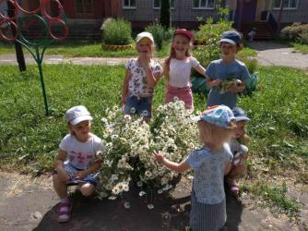
Трудности
Методическая литература по дошкольному воспитанию рассчитана на учреждения с одновозрастным составом детских групп;
Педагогический процесс приходится строить в двух направлениях, ориентируясь на два, а то и три возраста детей;
Педагогу необходимо обладать не только знаниями специфики работы с разными возрастными группами, но и уметь соотносить программные требования с индивидуальными особенностями воспитанников.

Slide 10
Система социального взаимодействия в РВГ

Slide 11
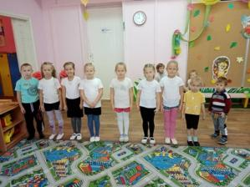
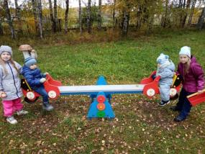
Плюсы
Дети чаще считаются с предпочтениями младших при выборе совместных занятий и демонстрируют широкое разнообразие путей взаимодействия;
Младшие видят более понятный пример для действий;
Для старших объяснение другому ребенку, помогает лучше освоить знания.
Контроль над маленькими развивает самоконтроль, ответственность и ощущение принадлежности к деятельности в команде;
Постоянное общение младших детей со старшими, создает благоприятные условия для формирования дружеских отношений, заботливости, самостоятельности. Старшие помогают младшим одеваться, рассказывают им сказки, защищают от обидчика, т.е. заботятся о них. Особое значение приобретает пример старших для малышей. Малыши постоянно перенимают все положительные качества старших. Младшие дети обучаются навыкам гораздо быстрее, а старшие растут чуткими и доброжелательными.

Slide 12
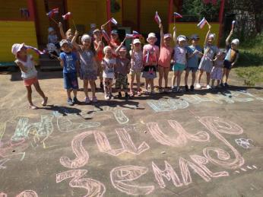
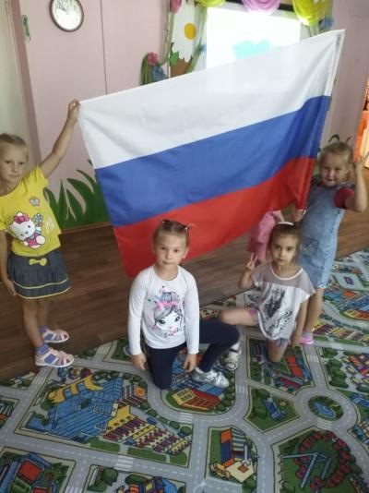
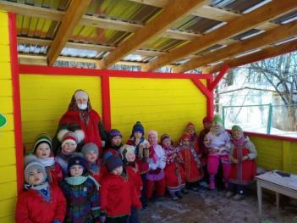
Патриотическое воспитание

Slide 13
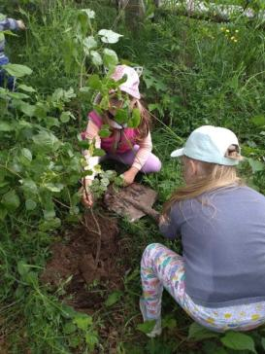
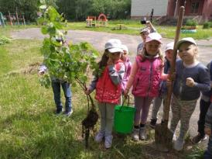
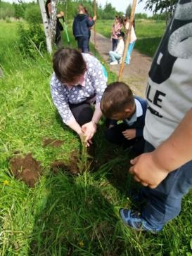
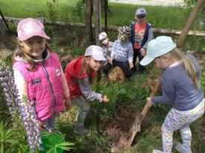
Экологическое воспитание
Уже 3 года МОУ Ананьинская ОШ ЯМР является муниципальной инновационной площадкой по направлению "Социальное партнерство: Школа – ССУЗ – Производство как условие процесса профессионального самоопределения школьников через внедрение новых методов и организационных форм обучения и воспитания"

Slide 14
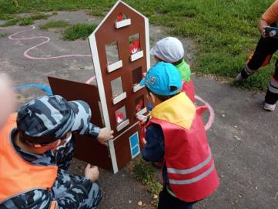
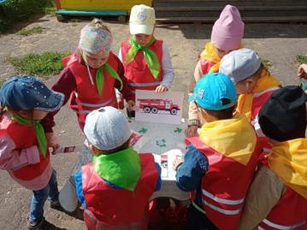
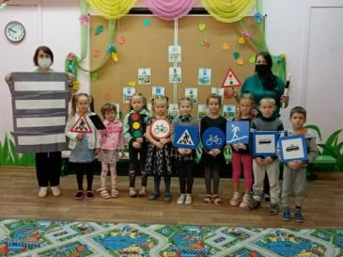
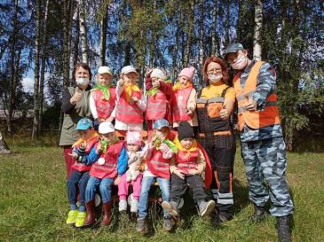
Воспитание основам безопасности жизнедеятельности

Slide 15
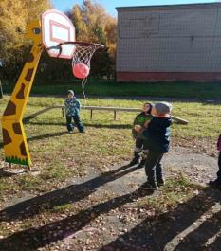
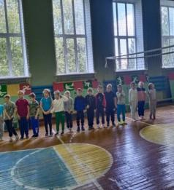
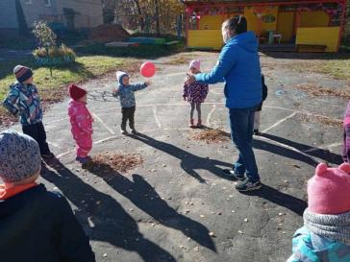
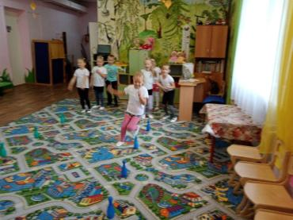
Спортивная деятельность

Slide 16
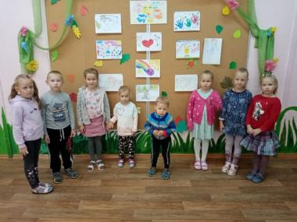
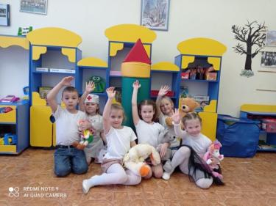
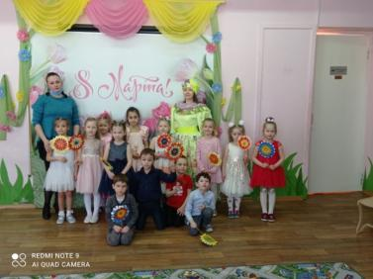
Художественно-нравственное и эстетическое

Slide 17
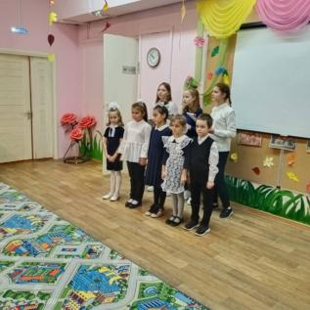
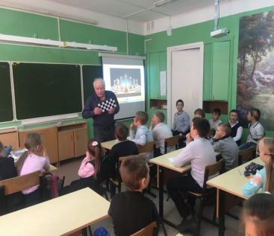
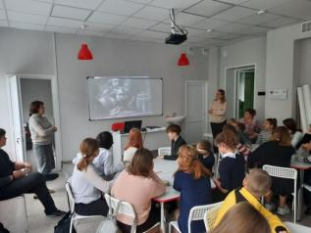
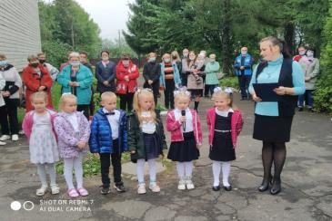
Преемственность со школой

Slide 18
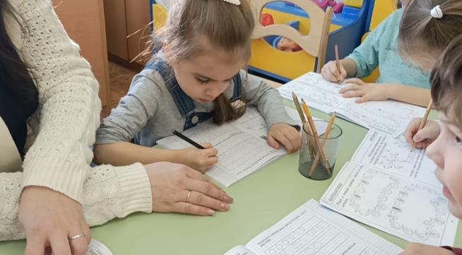
Подготовка к школе

Slide 19
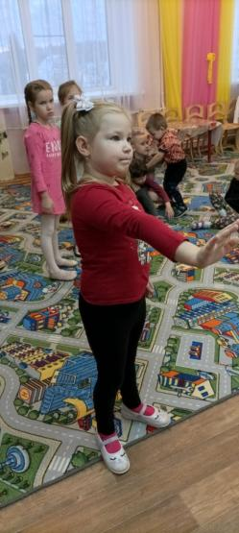
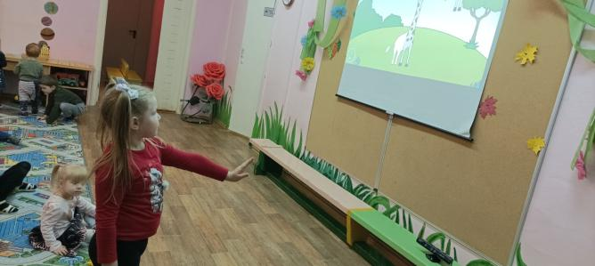
Обучение новым технологиям

Slide 20
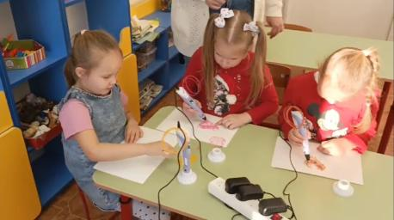
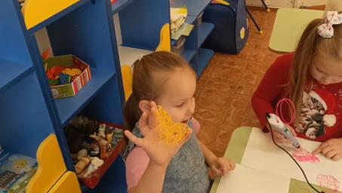
Дополнительное образование 3-D моделирование
С этого года МОУ Ананьинская ОШ ЯМР стала муниципальной инновационной площадкой по направлению «Профессиональная подготовка среди воспитанников дошкольных образовательных организаций BabySkills по компетенции 3-D- дизайн»

Slide 21
Результат работы

Slide 22
Спасибо за внимание!

